Slide 1

NHIỆT LIỆT CHÀO MỪNG CÁC QUÝ THẦY CÔ
VỀ DỰ GIỜ THĂM LỚP
MÔN : TIN HỌC
Lớp: 5

Slide 2

Thứ sáu, ngày 25 tháng 12 năm 2020
Tin học
Bài 3
CHÈN ÂM THANH VÀO BÀI TRÌNH CHIẾU

Slide 3
Kiểm tra bài cũ
Em hãy chèn vào bài trình chiếu một bài hát mà em đã được học và chọn chế độ tự động chạy cho bài hát đó?

Slide 4
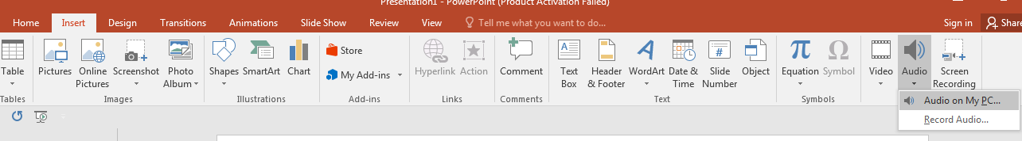

Slide 5
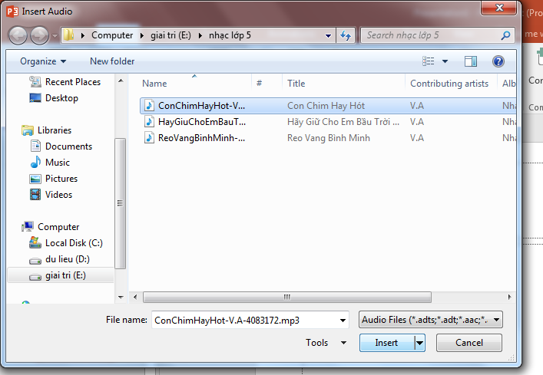
PowerPoint 2016

Slide 6
B. HOẠT ĐỘNG THỰC HÀNH
* Em thực hành các thao tác sau:
- Bổ sung trang trình chiếu mới, có tiêu đề Bài hát em thích
- Chèn lời bài hát Em yêu trường em vào trang trình chiếu
- Sau đó, chèn tệp âm thanh của bài hát Em yêu trường em vào trang trình chiếu.

